Slide 1


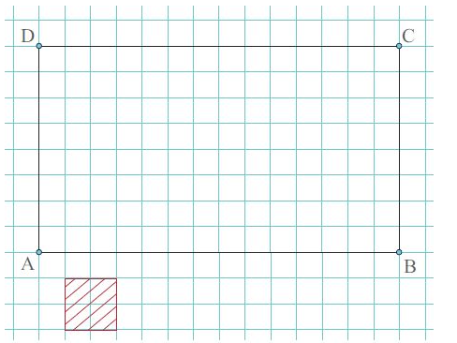
Sara vrea să determine câte pătrățele sunt în interiorul dreptunghiului ABCD.
Ajut-o pe Sara să determine cât mai simplu numărul pătrățelelor, explicând modul în care ai procedat.
Câte pătrate, de mărimea pătratului roșu, sunt necesare pentru a acoperi suprafața dreptunghiului ABCD din figura de mai jos?

Slide 2



Perimetre și arii
Școala Gimnazială “Dimitrie Luchian” Piscu
Profesor: Serea (Lupu) Ana-Maria
Disciplina: Matematică (Geometrie)
Clasa: a VII-a

Slide 3
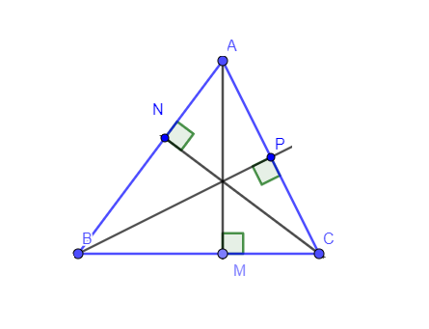
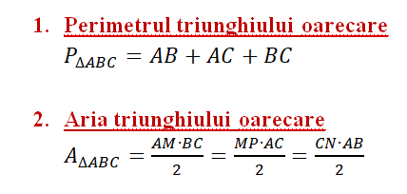
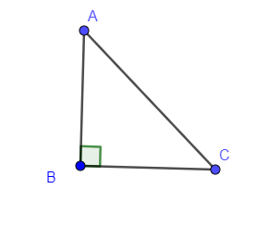
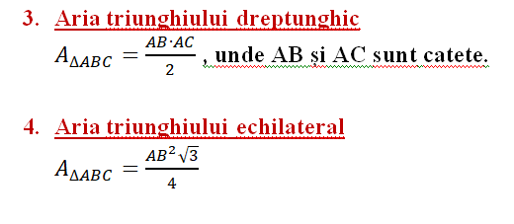
1. Aria și perimetrul triunghiului

Slide 4


Aplicație
Se consideră triunghiul dreptunghic ABC cu
A = 90◦, AB = 3 cm si aria de 6 cm^2 . Calculează:
lungimea laturii AC;
perimetrul triunghiului ABC;
lungimea înălțimii din vârful A.

Slide 5

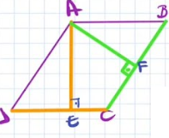
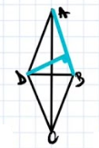
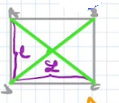
2. Perimetrul patrulaterului
Definiție: Perimetrul unui patrulater convex înseamnă suma lungimilor tuturor laturilor.
Paralelogram: P = 2 · (L + l)
Romb: P = 4 · l
Pătrat: P = 4 · l
Dreptunghi: P = 2 · (L + l)

Slide 6
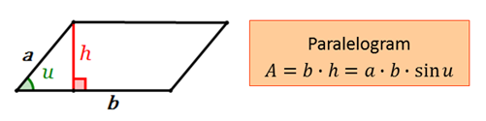
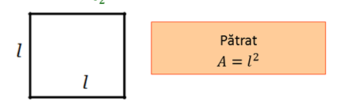
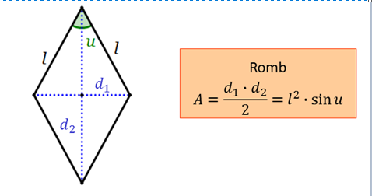
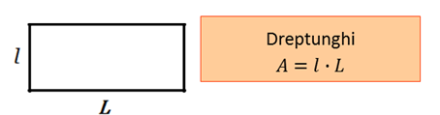
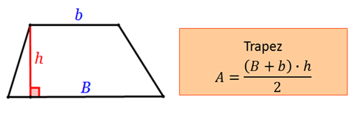

3. Aria patrulaterului

Slide 7
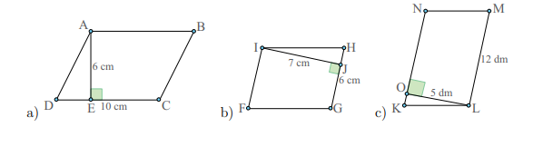
Aplicație
Calculează aria paralelogramului, în fiecare caz:

Slide 8


Aplicații individuale
Calculează aria unui romb ABCD, cunoscând lungimile diagonalelor:
AC = 6 cm, BD = 8 cm;
AC = 5 m, BD = 12 m;
AC = 16 dam, BD = 12 dam
Calculează perimetrul unui pătrat cu aria egală cu: a) 36 ; b) 25; c) 100.
3.Calculează aria unui trapez a cărui înălțime are lungimea de 9 cm și linia mijlocie egală cu 8 cm.

Slide 9
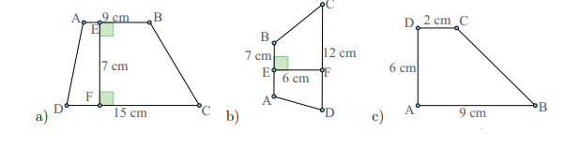

4. Calculează aria fiecărui trapez, folosind informaţiile din figurile de mai jos:
5. Se consideră ABCD un trapez isoscel, cu AB CD, AB > CD și punctul O intersecția diagonalelor.
Demonstrează că triunghiurile AOD și BOC au arii egale.
Dacă OP ⊥ AD, P ∈ AD, și OR ⊥ BC, R ∈ BC, demonstrează că triunghiul OPR este isoscel.

Slide 10


Temă pentru acasă:
  De finalizat exercițiile din prezentare.

